Slide 1
Маршрут самостоятельности: комплексный подход к развитию самостоятельности детей-инвалидов в условиях реабилитационного центра, включая обучение финансовой грамотности
Направление практики: Специальные проекты для людей с ОВЗ
Наименование субъекта: Курганская область
Автор практики: Государственное автономное учреждение «Курганский реабилитационный центр для детей и подростков с ограниченными возможностями», Нестерова Евгения Александровна, 89128348237, k_reab_centr@mail.ru
https://raduga-45.kurg.socinfo.ru/

Slide 2
Цель: социализация и интеграция в общество детей с инвалидностью посредством развития самостоятельности, которая включает социальные и коммуникативные навыки, навыки самообслуживания и финансовую грамотность.
Задачи:
1) повышение мотивации детей с инвалидностью к самообслуживанию и самостоятельности через применение практик, учитывающих их ментальные особенности;
2) развитие навыков самостоятельности детей-инвалидов в бытовой, коммуникативной и досуговой деятельности, в том числе навыки оплаты покупок в магазине и кафе;
3) знакомство с доступной инфраструктурой и учреждениями города;
4) расширение границ познания ребенка и его возможностей;
5) гармонизация детско-родительских отношений в соответствии с возрастом ребенка.

Slide 3
ЭТАПЫ РЕАЛИЗАЦИИ ПРАКТИКИ
ПОДГОТОВИТЕЛЬНЫЙ ЭТАП:
Подбор участников целевой группы (дети-инвалиды и дети с ограниченными возможностями), диагностика навыков самостоятельности, анкетирование родителей (законных представителей) по выявлению запроса.
ОБУЧАЮЩИЙ ЭТАП:
Проведение в условиях учебно-тренировочного пространства информационно-просветительских занятий, направленных на обучение детей навыкам самостоятельной жизни, посредством освоения необходимых социальных компетенций, развитие возможностей к самостоятельному удовлетворению основных жизненных потребностей, адаптации к самостоятельной жизни
ИТОГОВЫЙ ЭТАП:
Включает непосредственные выходы за пределы Центра без родителей, в сопровождении педагогов и волонтеров, с минимальной поддержкой, знакомство с инфраструктурой города. Дети посещают магазины, кафе, боулинг, парки, КВЦ, библиотеку. В конце курса реабилитации, на выпускном, дети приглашают родителей и гостей в собственное кафе «Вкусное место» на базе столовой Центра. Ребята участвуют в подготовке к открытию кафе, закупают продукты, принимают заказы, готовят, общаются с посетителями.

Slide 4
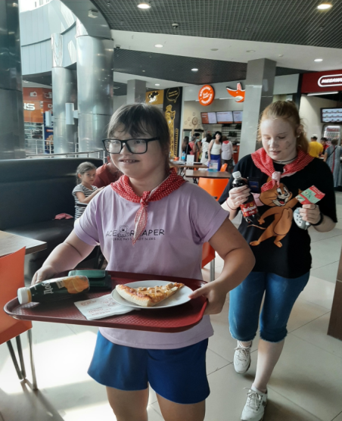
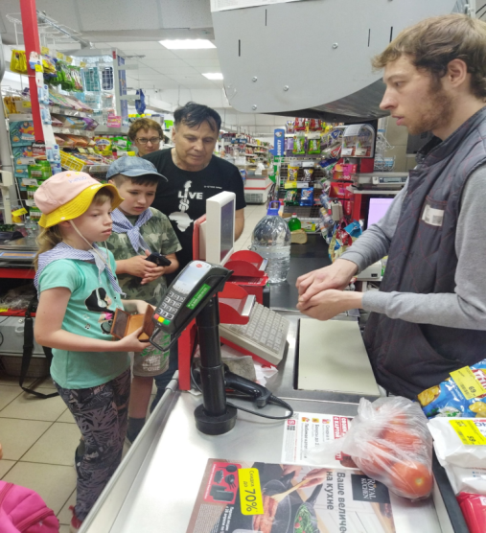
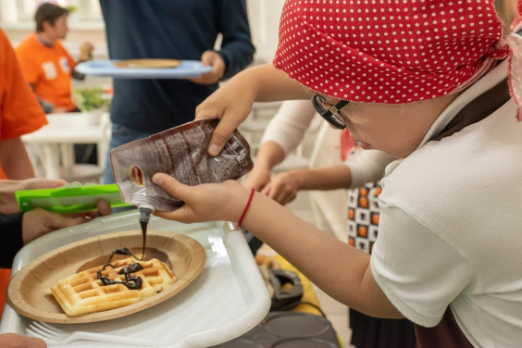
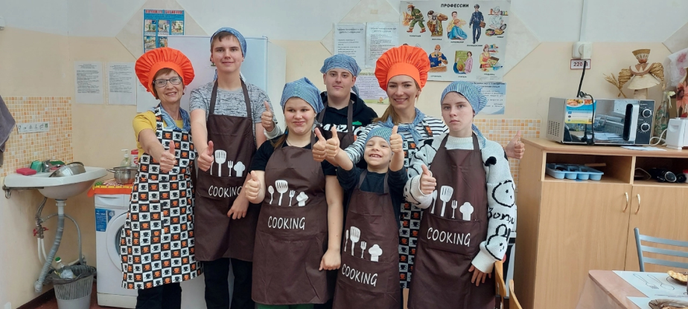
Маршрут развития самостоятельности
Самостоятельное обслуживание в кафе
Самостоятельная
оплата покупок в магазине
Самостоятельное
приготовление пищи
СОЦИАЛИЗАЦИЯ
КОММУНИКАЦИЯ
САМООБСЛУЖИВАНИЕ
ФИНАНСОВАЯ ГРАМОТНОСТЬ

Slide 5
КОРОТКО О ВАЖНОМ
«…оказывается мой ребенок самостоятельнее, чем я думала…»
«…надо больше доверять ребенку и меньше делать за него…»
Занятия по развитию финансовой грамотности проводятся ежедневно с использованием практик с доказанной эффективностью: визуальная поддержка, социальная история, чек-листы и другое.
Занятия включают в себя знакомство с купюрами, навыки счета, ведение тетради учета расходов, умение сравнить цены на продукты в магазине, в кафе и рассчитать сумму необходимую для покупок.
Детям ежедневно выдаются деньги для похода в магазин или оплаты досуговых мероприятий: кафе, боулинг, карусели в парке.
На занятиях используется методический материал, который состоит из денежных знаков различного номинала, образцов банковских карт. Данный материал выполнен с учетом потребностей неговорящих детей на основе системы альтернативной коммуникации для обмена карточками при взаимодействии с педагогом.
В эмоциональном состоянии родителей и в их подходе к воспитанию самостоятельности, так же произошли позитивные изменения:
«…дети могут научиться самостоятельности…»
«…новый взгляд на дочь как на самостоятельную личность…»
«…буду давать больше самостоятельности ребенку…»

Slide 6
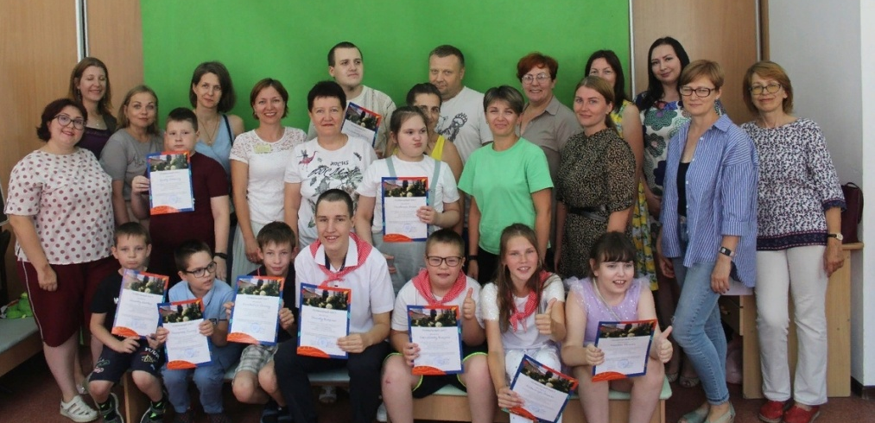
Социально-значимые результаты:
100% детей улучшили социальные навыки в области коммуникации, финансовой грамотности и самообслуживания;
100% родителей отмечают эффективность программы для детей и семьи в целом;
100% семей улучшили детско-родительские отношения в формировании самостоятельности у детей;
100% семей, воспитывающих детей с инвалидностью повысили качество жизни в организации досуга.

